Slide 1


ΑΓΩΓΗ ΥΓΕΙΑΣ
ΥΠΟΥΡΓΕΙΟ ΥΓΕΙΑΣ 2019
Ο εκφοβισμός στο φυσικό και διαδικτυακό χώρο

Slide 2


«Γεννιέσαι δύο φορές: Η μια οδηγεί στην απλή ύπαρξη, η άλλη στην ίδια τη ζωή…»
Jean Jacques Rousseau

Slide 3
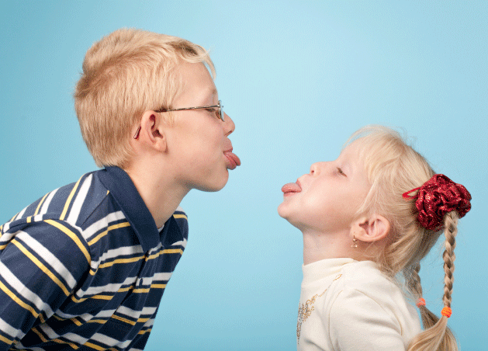
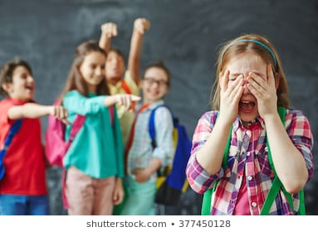

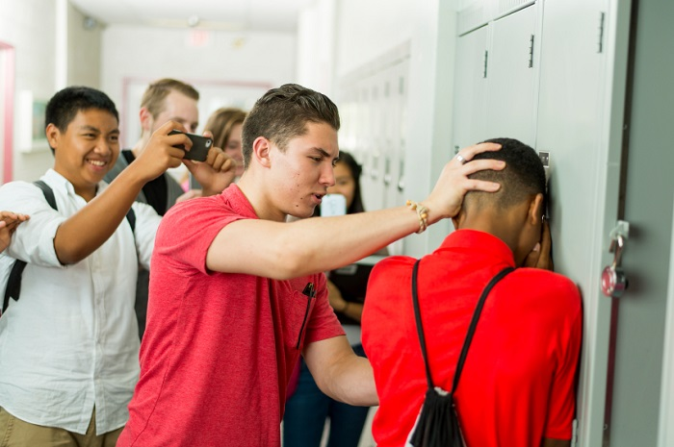
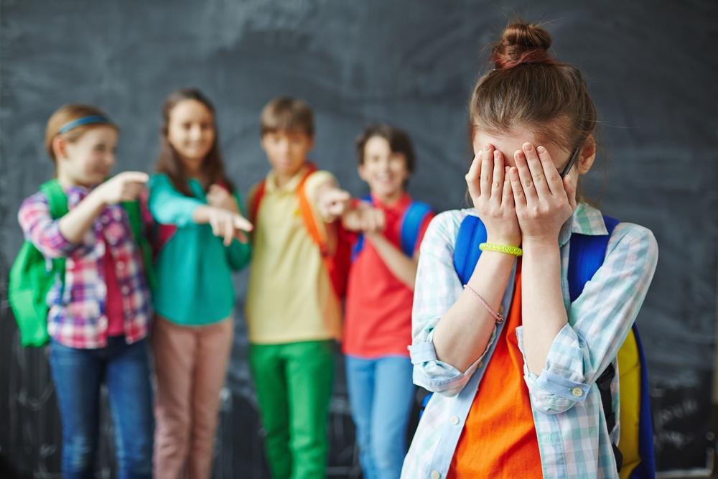
Πείραγμα
Σύγκρουση
Εκφοβισμός
Αντιπαράθεση

Slide 4
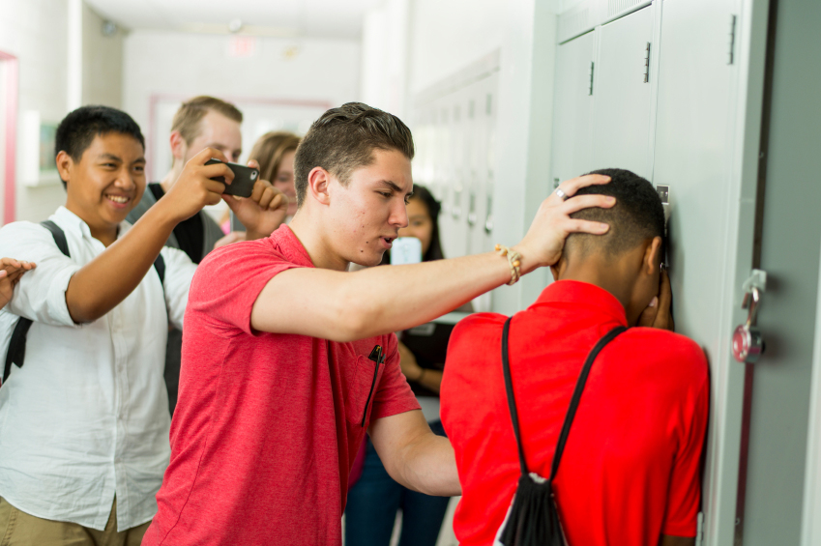
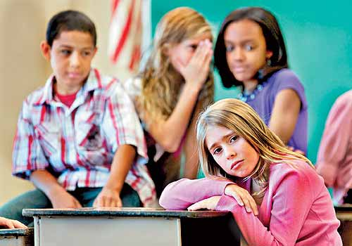
Ενδέχεται να υπάρχουν άτομα στο περιβάλλον σου που σε στεναχωρούν ή σε «δυσκολεύουν»
Να φέρονται βίαια (σπρώχνουν, χτυπούν, κλωτσούν κ.λπ.)
Να σε ενοχλούν λεκτικά (κοροϊδίες, προσβολές)
Να σε αποκλείουν από δραστηριότητες ή παρέες

Slide 5


Σε παρενοχλούν διαδικτυακά δημοσιεύοντας προσωπικά σου δεδομένα
Σε εκβιάζουν
Σε ωθούν να κάνεις πράγματα που δεν επιθυμείς

Slide 6

Τα προαναφερόμενα αφορούν συμπεριφορές μπορεί να σε βλάψουν και αναφέρονται με τους όρους
Εκφοβισμός (bullying)
Θυματοποίηση (victimization)

Slide 7
ΕΚΦΟΒΙΣΜΟΣ
εσκεμμένη παρατηρητές
επαναλαμβανόμενη
κατάχρηση εξουσίας
ανισότητα
θύμα
θύτης

Slide 8
ΕΚΦΟΒΙΣΜΟΣ
εσκεμμένη
Η συμπεριφορά που είναι και
Κατάχρηση εξουσίας και εμπεριέχει
αντικειμενική (π.χ. σωματική) ή αντιληπτή (π.χ. προσωπικότητας).
ένα άλλο άτομο με λιγότερη δύναμη ή χαμηλότερη θέση.
επαναλαμβανόμενη
ανισότητα στη δύναμη
Πληγώνει ή ταπεινώνει
Olweus, 2009

Slide 9
Τι ΔΕΝ είναι ΕΚΦΟΒΙΣΜΟΣ;
Όταν τα εμπλεκόμενα μέρη είναι ίσης δύναμης
Πείραγμα,
όπου οι μαθητές κάνουν αστεία μεταξύ τους για να διασκεδάσουν
Όταν παρατηρείται όμοια συναισθηματική αντίδραση
Olweus, 2009

Slide 10
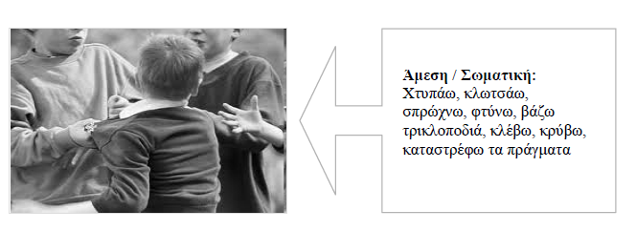
Πώς εκφράζεται ο εκφοβισμός;

Slide 11
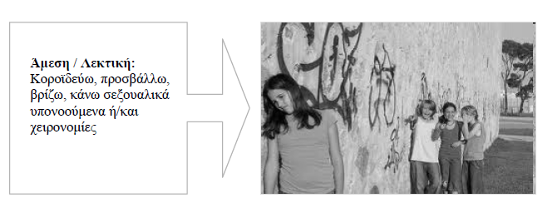
Πώς εκφράζεται ο εκφοβισμός;

Slide 12
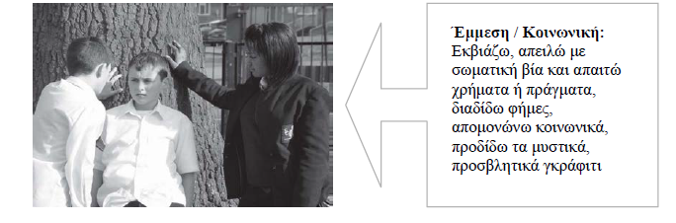
Πώς εκφράζεται ο εκφοβισμός;

Slide 13
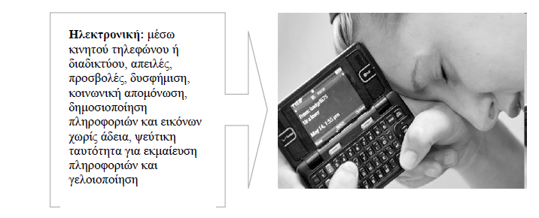
Πώς εκφράζεται ο εκφοβισμός;

Slide 14
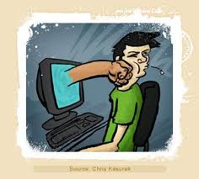
Διαδικτυακός Εκφοβισμός
Έφτιαξαν ένα ψεύτικο προφίλ για εμένα με εξευτελιστικές πληροφορίες
Δημοσίευσαν προσωπικό υλικό (π.χ. φωτογρ.) στο διαδίκτυο χωρίς την άδειά μου
Με άφησαν «έξω»-με απέκλεισαν από διαδικτυακή δραστηριότητα
EU Kids Online Survey 2009

Slide 15
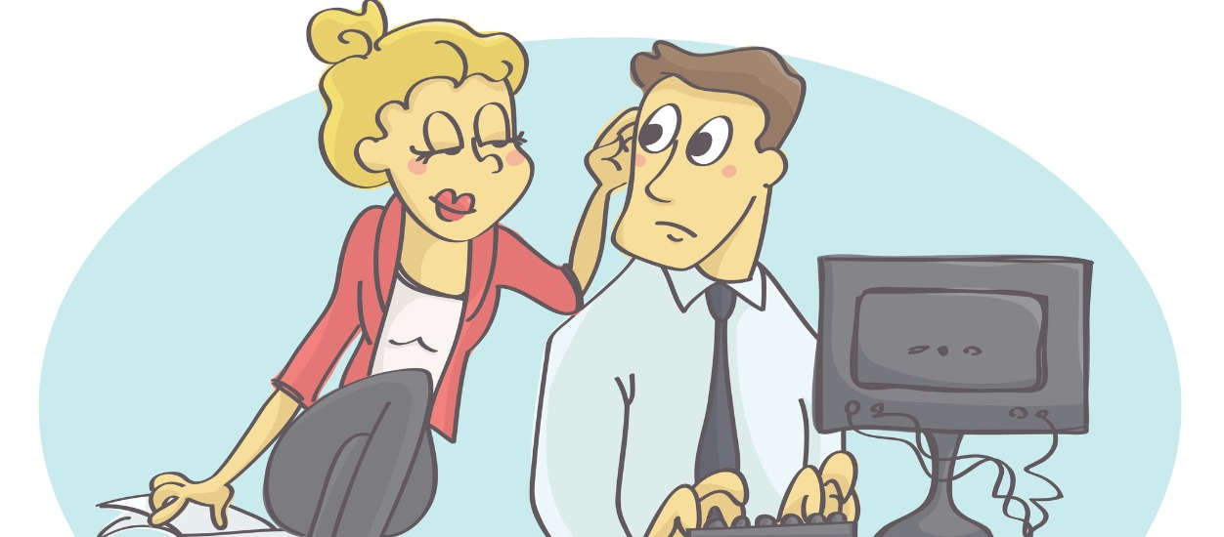
Σεξουαλικός εκφοβισμός (Sexual bullying):
Ο δράστης προξενεί αίσθημα αμηχανίας και ντροπής στο θύμα με αισχρά σκίτσα, ανήθικες χειρονομίες, αγενή «αστεία» και σχόλια σεξουαλικού περιεχομένου εις βάρος του θύματος και ερωτήσεις παρόμοιας θεματικής.

Slide 16
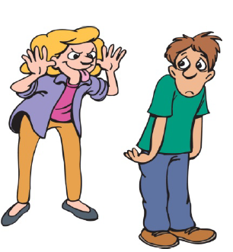
Ρατσιστικός εκφοβισμός
(Racial bullying):
Πρόκειται για μια ειδική περίπτωση εκφοβισμού, που εκφράζεται σωματικά, κοινωνικά ή ψυχολογικά, και αποσκοπεί να στιγματίσει τη διαφορετικότητα του στόχου ως προς τη φυλή.

Slide 17
ΣΥΝΕΠΕΙΕΣ
ΚΟΙΝΩΝΙΚΕΣ-ΨΥΧΟΛΟΓΙΚΕΣ
ΣΩΜΑΤΙΚΕΣ
ΠΝΕΥΜΑΤΙΚΕΣ-ΓΝΩΣΤΙΚΕΣ

Slide 18
Σωματικεσ
ΓΡΑΤΖΟΥΝΙΕΣ-ΜΩΛΩΠΕΣ
ΠΟΝΟΚΕΦΑΛΟΙ-ΣΤΟΜΑΧΟΠΟΝΟΙ
ΑΥΠΝΙΑ-ΕΦΙΑΛΤΕΣ
ΑΠΩΛΕΙΑ ΟΡΕΞΗΣ
Ή
ΒΟΥΛΙΜΙΑ
ΣΤΡΕΣ

Slide 19
ΠΝΕΥΜΑΤΙΚΕΣ-ΓΝΩΣΤΙΚΕΣ
ΔΥΣΚΟΛΙΕΣ ΣΤΗ ΜΝΗΜΗ
ΕΛΛΕΙΨΗ ΚΙΝΗΤΡΩΝ
ΜΕΙΩΜΕΝΗ ΣΧΟΛΙΚΗ ΕΠΙΔΟΣΗ
ΣΧΟΛΙΚΗ ΑΡΝΗΣΗ

Slide 20
ΨΥΧΟΛΟΓΙΚΕΣ-ΚΟΙΝΩΝΙΚΕΣ
ΧΑΜΗΛΗ ΑΥΤΟΕΚΤΙΜΗΣΗ
ΕΥΑΙΣΘΗΣΙΑ ΣΤΗΝ ΚΡΙΤΙΚΗ
ΕΠΙΚΡΙΤΙΚΟΤΗΤΑ
ΠΡΟΣΚΟΛΛΗΣΗ ΣΕ ΑΤΟΜΑ

Slide 21
ΘΥΤΕΣ (ΒULLIES)
• Έντονη-εξωστρεφής προσωπικότητα
• Μη ανοχή στη διαφορετικότητα
• Έλλειψη ενσυναίσθησης
• Εναλλάσσονται σε ρόλους θύτη-θύματος
• Δικαιολογούν τις πράξεις τους ως πρόκληση του θύματος
• Υψηλή αυτοπεποίθηση

Slide 22
ΘΥΜΑΤΑ (VICTIMS)
• Ανασφαλή
• Αγχώδη
• Χαμηλή αυτοεκτίμηση
• Αντιδραστικά
• Αυθόρμητα
• Μπορεί να ανήκουν σε μειοψηφική ομάδα (εθνότητα, θρήσκευμα κτλ.)

Slide 23
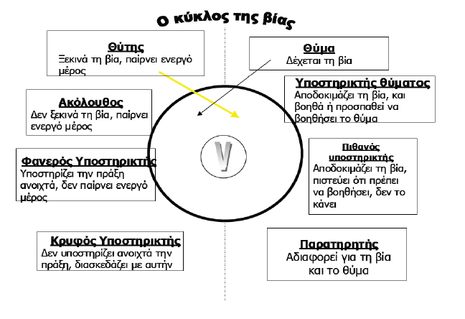

Slide 24
ΠΑΡΑΤΗΡΗΤΕΣ (BY-STANDERS)
Τι EIναι καΛΟ να κΑνουν:
• Απορρίπτουν τη βία και παρεμβαίνουν για να τη σταματήσουν, αν είναι ασφαλές
• Υποστηρίζουν το θύμα
• Αναφέρουν το περιστατικό στον εκπαιδευτικό και ενθαρρύνουν το θύμα να κάνει το ίδιο

Slide 25
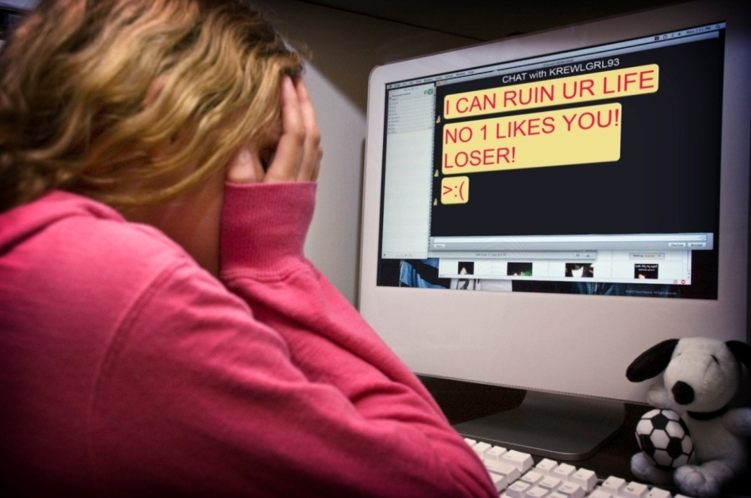
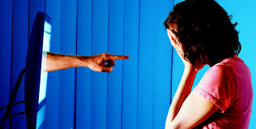
Διαδικτυακός Εκφοβισμός
Cyberbullying
Notes:
25

Slide 26
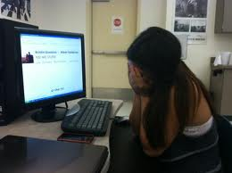
Διαδικτυακός εκφοβισμός - Cyberbullying
Σου στέλνουν ενοχλητικά ή προσβλητικά ή απειλητικά μηνύματα (στο mail, instagram, facebook, κινητό)
Στέλνουν σε άλλους υποτιμητικά μηνύματα που αφορούν εμένα
Μου στέλνουν αισχρό υλικό κατά τις συνομιλίες
EU Kids Online Survey 2009

Slide 27
Περιπτώσεις εφήβων
Έφηβη 15 ετών, προσήλθε στη ΜΕΥ, λόγω προσωπικών φωτογραφιών που είχαν στη διάθεσή τους συνομήλικοι και τις ανάρτησαν στο διαδίκτυο

Slide 28
Περιπτώσεις εφήβων
Έφηβος 16 ετών, επισκέφθηκε ιστοσελίδες με ακατάλληλο περιεχόμενο

Slide 29
Οι έφηβοι αποκαλύπτουν…
Έφτιαξαν ένα ψεύτικο προφίλ για εμένα με εξευτελιστικές πληροφορίες
Δημοσίευσαν προσωπικό υλικό (π.χ. φωτογρ.) στο διαδίκτυο χωρίς την άδειά μου
Με άφησαν «έξω»-με απέκλεισαν από από διαδικτυακή δραστηριότητα
EU Kids Online Survey 2009

Slide 30
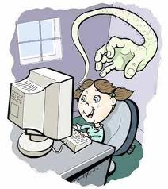
Διαδικτυακός Εκφοβισμός - Cyberbullying
Δεν κάνουμε πλάκα στο διαδίκτυο!
Το «URL» μας ακολουθεί παντού και μπορούν να μας βρουν
Δεν μπαίνουμε στη διαδικασία να απαντάμε σε αγνώστους
Δεν έχει κανένας δικαίωμα να μας κάνει πλάκα και να μας στενοχωρεί!

Slide 31
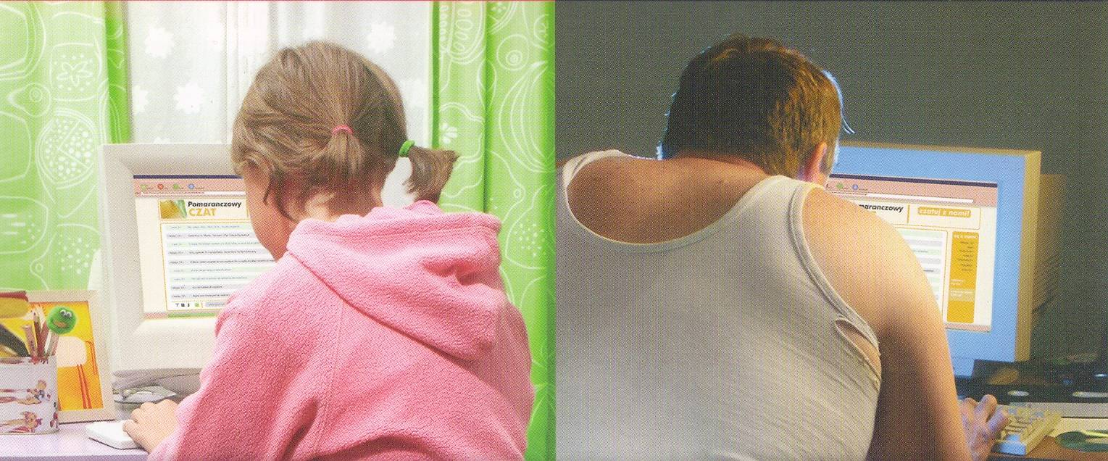
Διαδικτυακή αποπλάνηση (Grooming)

Slide 32
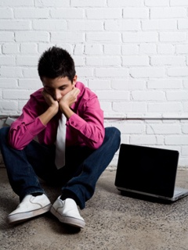
Συνάντηση με αγνώστους από το διαδίκτυο
Εκμετάλλευση-κακοποίηση σε μια πιθανή συνάντηση στο φυσικό κόσμο
Πρώτος στόχος: να κατακτηθεί η εμπιστοσύνη
Κύριος στόχος: να συμφωνηθεί συνάντηση με τον έφηβο

Slide 33
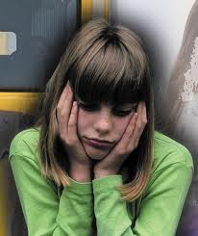
Διαδικτυακή αποπλάνηση - Grooming
Σημάδια διαδικτυακής αποπλάνησης
Κάποιος άγνωστος δείχνει ενδιαφέρον για σένα και επιδιώκει συνάντηση μαζί σου
Σου στέλνει φωτογραφίες κι επιμένει να του στείλεις κι εσύ δικές σου
Μεταφέρει το θέμα της συνομιλίας σας σε σεξουαλικό
Τονίζει ότι μπορείς να τον εμπιστευτείς αν αντιμετωπίζεις κάποιο πρόβλημα

Slide 34
Ωστόσο, καλό θα ήταν να…
Μην αποκαλύπτετε προσωπικά στοιχεία στο διαδίκτυο
Μη συναντάτε αγνώστους που έχετε επικοινωνήσει μαζί τους μόνο διαδικτυακά
Μην ανέχεστε μηνύματα με προσβλητικό ή απειλητικό περιεχόμενο μέσω του διαδικτύου.
Συζητήστε με γονείς ή δασκάλους σας
Μην εμπιστεύεστε οποιαδήποτε πληροφορία ή δραστηριότητα του διαδικτύου χωρίς σκέψη και χωρίς να την ελέγχετε
Notes:
34

Slide 35

Μην αφήνεις κανέναν να σε κάνει να νιώθεις άσχημα…
Αντέδρασε με ψυχραιμία
Μην ανταποδίδεις την κακή συμπεριφορά εκτός και αν χρειαστεί να αμυνθείς
Μην απομονώνεσαι- δεν είσαι μόνος
Μην αδιαφορείς γι’ αυτό που συμβαίνει στον διπλανό σου
Συζήτησε με φίλους

Slide 36
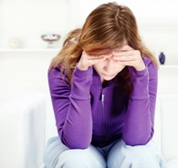
Συζήτησε με ενήλικες που εμπιστεύεσαι
Κάνε την αυτοκριτική σου, ενισχύοντας τα θετικά σου σημεία και βελτιώνοντας τις αδυναμίες σου
Η διαδικασία αυτοκριτικής- αυτοβελτίωσης είναι σημαντική και οδηγεί πάντα σε πρόοδο και αίσθημα ικανοποίησης
Μην απογοητεύεσαι
Σεβάσου τον εαυτό σου και τους γύρω σου

Slide 37
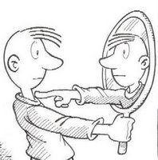
Εάν εσύ έχεις φερθεί άσχημα σε κάποιον…
Κάνε την αυτοκριτική σου
Ζήτησε συγγνώμη
Μην κάνεις ό,τι δεν θα ήθελες να σου κάνουν

Slide 38
Βιωματική άσκηση
Ο Γιώργος και ο Σπύρος παίζουν ποδόσφαιρο. Ο Γιώργος κλοτσά την μπάλα πολύ δυνατά, χτυπάει στο δοκάρι και μετά η μπάλα πέφτει με δύναμη στο κεφάλι του Μάριου.
2. Ο Μπάμπης καθημερινά περιμένει τον Τάσο έξω από το σχολείο, τον ακολουθεί έως το σπίτι, τον βρίζει και τον τρομοκρατεί.
3. Η Ελένη κυνηγάει τον Αντώνη με μια αράχνη την οποία έβαλε σε ένα δοχείο. Δεν αντιλαμβάνεται ότι ο Αντώνης φοβάται.
4. Ο Νίκος δανείστηκε το μολύβι της Δέσποινας, αλλά το έχασε.

Slide 39
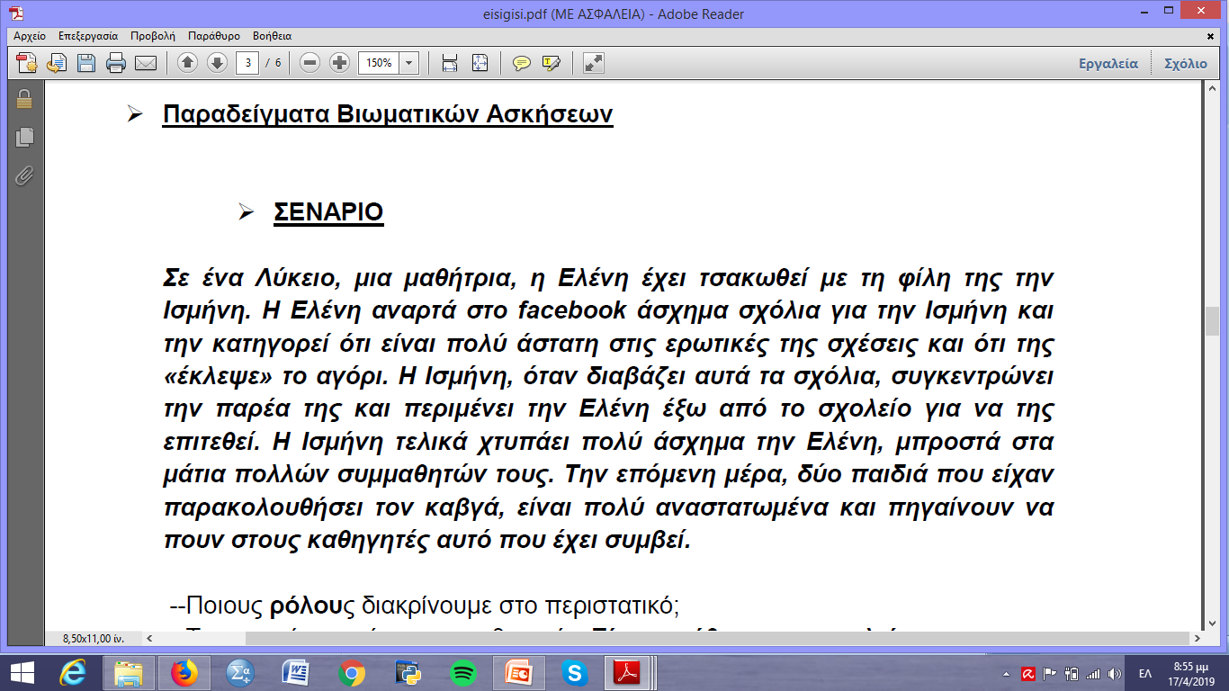

Slide 40
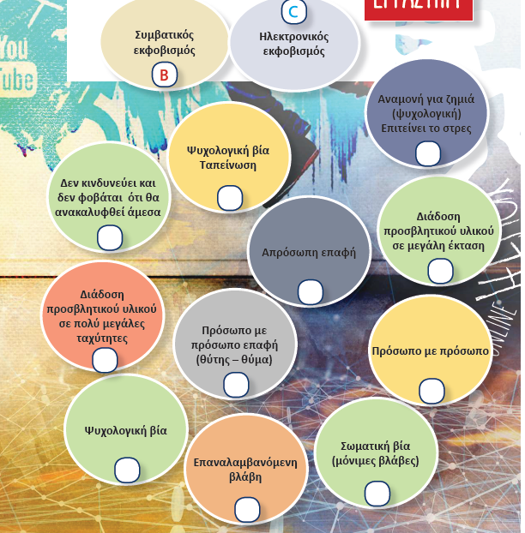

Slide 41

Μαζί για την εφηβεία…..

